Slide 1
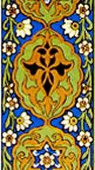
Декоративно-прикладне мистецтво
Близького Сходу
Багдадська книжкова мініатюра.
Турецьке гончарне мистецтво.
Дамаські тканини.
Іранське килимарство
УРОК № 8

Slide 2
Декоративно-прикладне мистецтво Близького Сходу
Багдадська книжкова мініатюра
Урок № 8

Slide 3
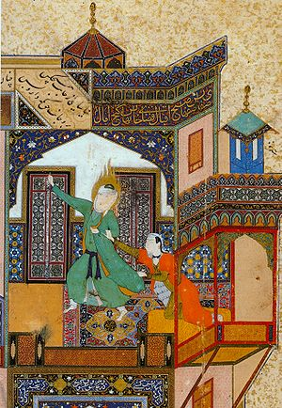
Мистецтво мініатюри умовне й декоративне. Це живопис без світлотіні. Зображення будується на основі найтоншого лінійного малюнка й комбінації чистих і звучних колірних плям. Мініатюра не знає перспективи: фігури
й предмети розташовані на площині аркуша подібно до барвистого візерунка.

Slide 4
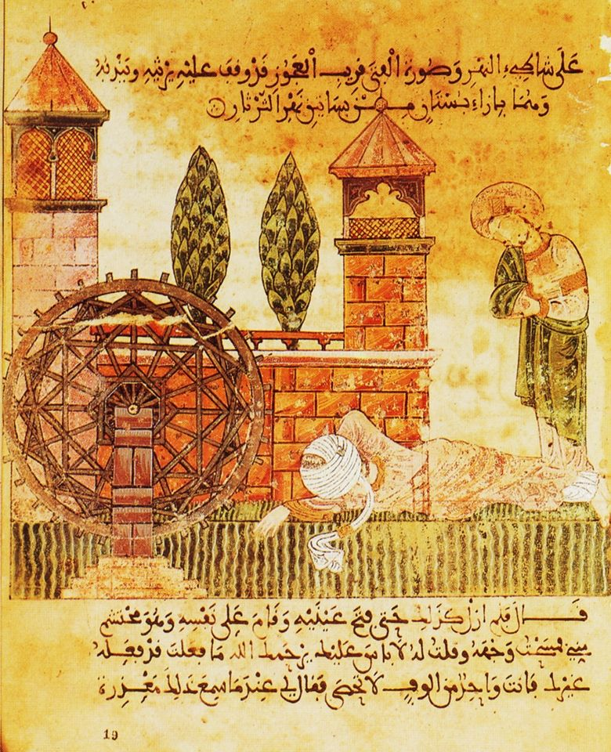
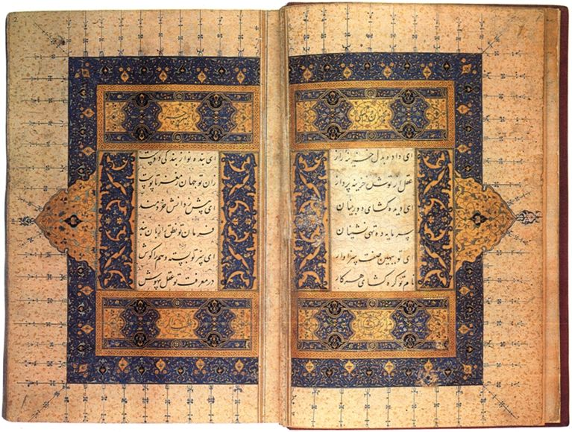
До слів та букв на Сході ставилися з повагою
й вірою в їхнє божественне походження і могутність. Саме тому особливу увагу
в рукописі приділяли каліграфії. Мистецтво каліграфа часто цінувалося вище за мистецтво мініатюриста.

Slide 5
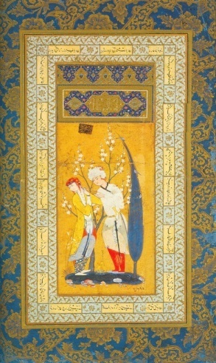
Декоративне оформлення східної середньовічної книги відповідало естетичним ідеалам епохи, метафоричному ладу середньовічної літератури,
її фольклорним джерелам.
У живописі мініатюри відобразилася своєрідна «концепція світобудови».
У мініатюрах панує прекрасна вічна весна.
Але при цьому картини природи були своєрідними формулами, де два-три дерева заміняли ліс, пагорб на обрії ̶ гірський пейзаж, квітучий кущ ̶ запашний сад.

Slide 6
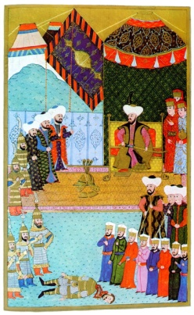
Зображення декількох вершників означало зіткнення армій, схилені фігури біля вельможі ̶ цілу юрбу придворних. Фігури
в цій юрбі майже однакові. Важливо було позначити не індивідуальність, а тип, відповідний до станової ієрархії, норм поведінки й ідеалу краси свого часу.
Незалежно від сюжету в рішенні мініатюр зберігається площинно-орнаментальна єдність. Подібний підхід виключає гостроту драматизму. Відрубані голови
й розсічені тіла на полі бою сприймаються в єдиному візерунку з килимом квітів, орнаментом кінських попон
і щитів.

Slide 7
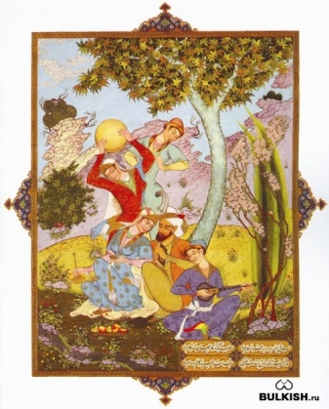
Найчастіше перед нами розкішний казковий сад. Рожеві, блакитні, бузкові, золоті, покриті строкатим килимом квітів галявини оточують нагромадження скель, схожих на шматки дорогоцінної лави. Небо золоте або яскраво-синє,
із хмаринами.
Світ перської мініатюри ̶ це злиття реальності, вимислу й символіки. Її образи святкові, наповнені радістю життя.

Slide 8
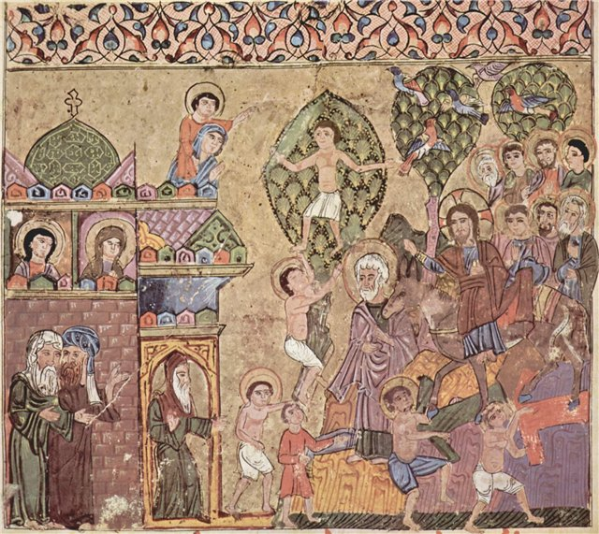
На Близькому Сході й у країнах Західної Європи мініатюра розвивалась майже одночасно. Але в той час як у середньовічній Європі основним об’єктом ілюстрування була культова література, на Сході цариною «фігуративного» мистецтва стала світська література.
Вхід у Єрусалим. 1220 рік, Дамаск.
Унікальний рукопис, оформлений мусульманським майстром для християнської громади Дамаска.
Привабливість цієї мініатюри полягає в тому, що методами й технікою, традиційними для ісламського сходу, зображується християнський сюжет.

Slide 9
Завдання
Скласти кластер зі слів-асоціацій до багдадської книжкової мініатюри.
Багдадська книжкова мініатюра

Slide 10

Декоративно-прикладне мистецтво Близького Сходу
Турецьке гончарне мистецтво
Урок №8

Slide 11
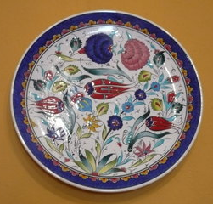
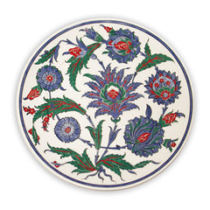
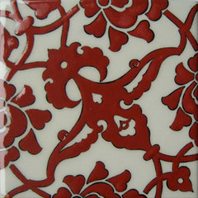
Виробництво художньої кераміки на території Малої Азії сягає своїм коріннями давньої давнини. Зростання міст, розвиток зодчества збільшили потреби в такому ідеальному будівельному матеріалі, як кераміка.
Багаті поклади високоякісної білої глини висунули на перший план невеличке місто Ізнік (Нікея), розташоване за кілька десятків кілометрів від столиці Османської держави – Стамбула. Письменник-мандрівник Саад-ед-дім писав: «Із землі цієї місцевості виготовляють кераміку, яку неможливо описати словами. Її складно відрізнити від китайської порцеляни».

Slide 12
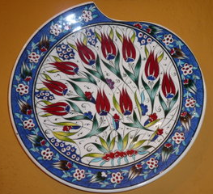
Ізнікським виробам раннього часу властивий чудовий за майстерністю
й вишуканістю розпис. Орнаментика складається з дуже тонко виконаних рослинних мотивів, серед яких основне місце займають квіти із закругленими пелюстками, стебла
з дрібним листям і плетючими завитками, а також традиційні арабески.
Керамічні вироби виготовлялися зі світлої глини, що давала при випалюванні тендітний і пористий черепок рожевого або кремового тону. Підготовлений виріб покривали ангобом – розчином білої глини. Розпис виконували рідкими фарбами. Щоб чіткіше виділити малюнок, його обводили чорним, рідше – темно-зеленим або синім контуром. Аби закріпити фарби та додати виробу міцності, водонепроникності й гарного зовнішнього вигляду, після нанесення малюнка його покривали глазур’ю.

Slide 13
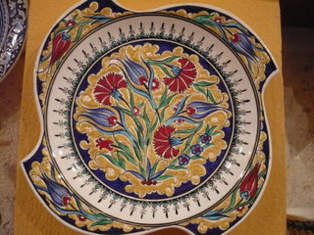
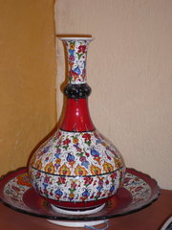
Як і орнаменти, кольори традиційних турецьких мотивів мають своє значення. Так чорний колір утілює розв’язання проблем, червоний ̶ багатство, зелений ̶ священний колір ісламу, колір пророка, синій ̶ колір шляхетності й великодушності, жовтий захищає від невдачі.
Вид декору ̶ розташування візерунка і його складових частин – багато в чому диктувався формою і призначенням керамічних виробів. Найпоширенішою композицією був «квітучий кущ» або «букет».

Slide 14
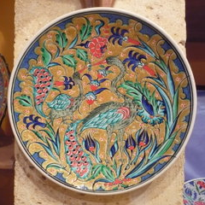
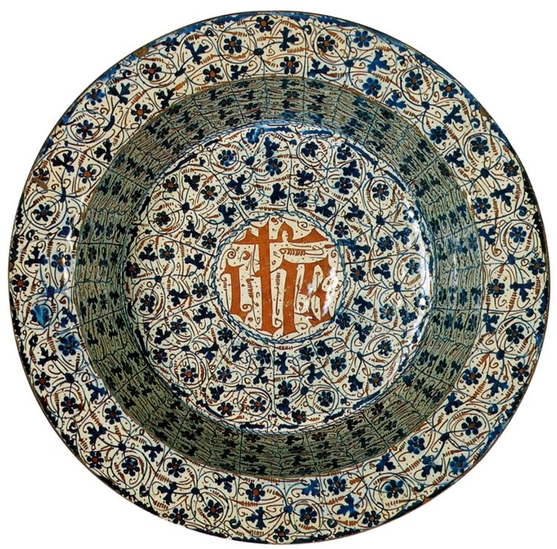
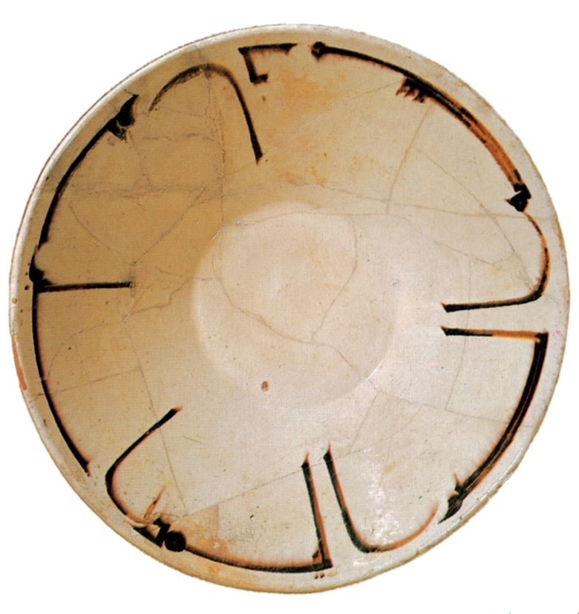
Поряд із орнаментикою не останню роль у декорі турецької кераміки відігравали елементи епіграфіки. Входячи до складних композицій, написи були тим необхідним компонентом, який «пожвавлював» ту або іншу орнаментальну схему.

Slide 15
Завдання
Скласти кластер зі слів-асоціацій до турецького гончарного мистецтва.
Турецьке гончарне мистецтво

Slide 16
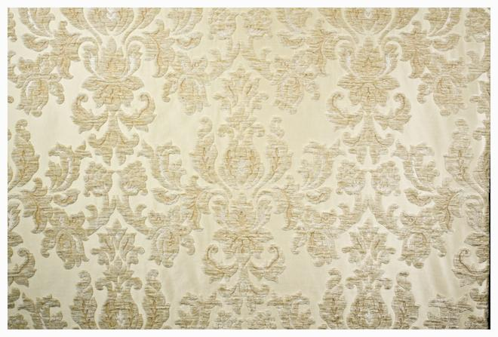
Декоративно-прикладне мистецтво Близького Сходу
Дамаські тканини
Урок № 8

Slide 17
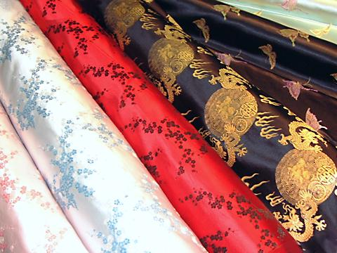
Дамаська тканина названа так на честь Дамаска — міста,
що слугувало перевантажним пунктом для товарів Марко Поло.
Сонячне світло, потрапляючи на дамаську тканину, відбивається,
і перед нами з’являється зразок елегантності.
Тканина має особливий, властивий тільки їй блиск, завдяки найтоншим високоякісним ниткам
і спеціальному устаткуванню, на яких вона виготовляється.
Для виробництва парчевої дамаської тканини з характерним шовковим блиском застосовують тільки добре розчесану пряжу з чистої бавовни. Причому на 1 см тканини припадає як мінімум 88 вузлів.

Slide 18
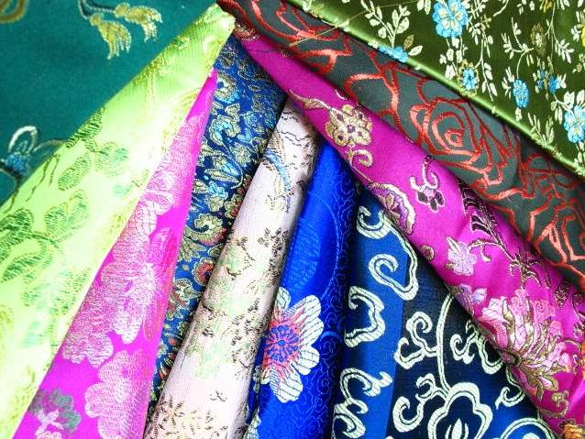
У Дамаску стали ткати унікальну тканину, зовнішній бік якої був шовковим, а виворітний ̶ із бавовни; пізніше тканина стала парчевою ̶ шовкова основа, простьобувана золотими й срібними нитками. Вона
і почала називатися за містом виробництва ̶ дамаск (або дамаст). Такою тканиною обдаровували гостей і наближених.
Схід вплинув і на сам дамаський шовк, і на орнаменти, і на використовувані в них квіткові мотиви. Поряд із парчею ця витончена тканина була ходовим товаром, і протягом сторіч тільки жителі Дамаска знали секрет її виробництва. Дарма європейці намагалися розкрити секрет ткацтва ̶ ніхто
з дамаських ткачів за всього бажання не міг його розбовкати. У всіх рабів, що працювали на ткацьких верстатах, було вирвано язика.

Slide 19
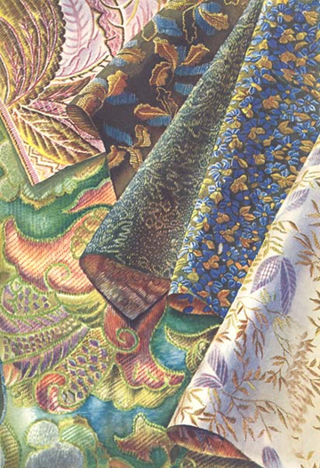
Сьогодні під терміном «дамаська тканина» розуміють будь-яку високоякісну жакардову тканину, зроблену з великою кількістю візерунків, які утворюються завдяки почерговому переплетенню ниток основи й утоку. «Справжня» дамаська тканина ̶ це візерункова тканина
з атласним переплетенням.

Slide 20
Завдання
Скласти кластер зі слів-асоціацій до дамаських тканин.
Дамаські тканини

Slide 21
Декоративно-прикладне мистецтво Близького Сходу
Іранське килимарство
Урок № 8

Slide 22
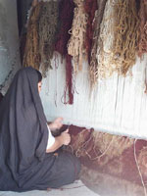
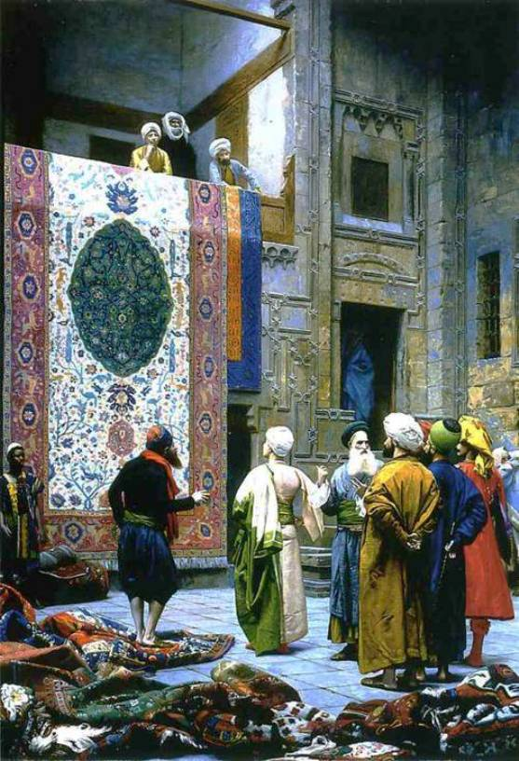
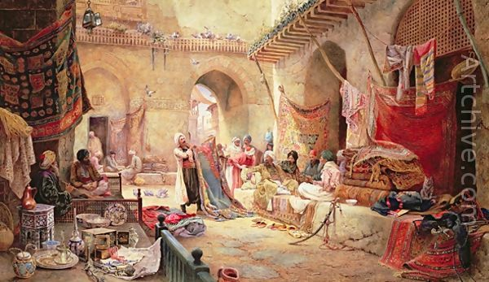
Перські килими (іранські килими)
Прадавнє мистецтво килимарства передавалося в Персії від покоління до покоління й вважалося найдорожчою сімейною цінністю. Килими ткали
в домашніх умовах, для сімейного користування або в подарунок. Приблизно в III ст. н. е. з’явилися мануфактури.

Slide 23
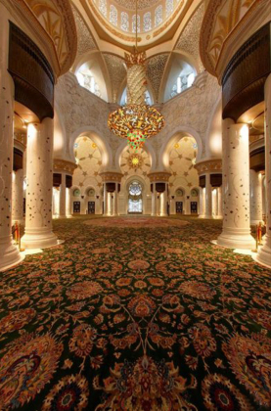
Перси вміли ткати килими ще 2400 ̶ 2500 років тому, саме так оцінюється вік першого збереженого до наших днів східного килима.
На орнамент перського килима вплинули історичні процеси. Коли
в Персію прийшов іслам, із килимів зникли птахи, верблюди, коні. Замість них з’явились абстрактна символіка та м’які візерунки. Килими часів монгольського панування позбавлені істинно перської пишності, вони відзначаються простим, переважно геометричним орнаментом.
Поняття «перський килим» містить у собі велике різноманіття орнаментальних стилів, технологічних типів і територіальних відмінностей.
У наш час у кожному з міст Ірану ̶ Кум, Наїн, Tебриз, Ісфахан, Габе ̶ свої традиції килимарства, свої самобутні килими з особливим почерком.

Slide 24
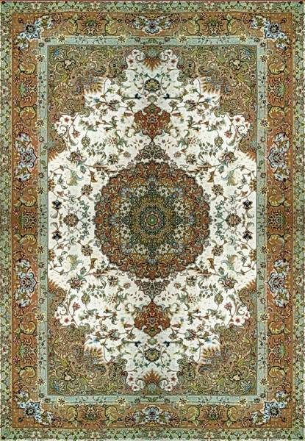
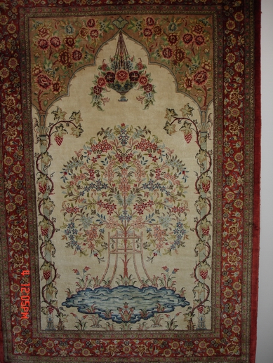
Килими з Тебриза
Тлом для тебризьких килимів є кремовий, червоний або синій кольори. На них можна зустріти зображення соколиного полювання або грізного лева.
Килими з Тебриза можна впізнати за орнаментом ̶ медальйони в центрі й по кутах. Медальйон у центрі килима символізує місяць,
а візерунок із ромбів із зазубреними листочками по краях ̶ луску риб, які піднімаються до поверхні води, щоб помилуватися відображенням місяця.
Відомі килими-картини, де зображені фрагменти палаців і мечетей, сцени битв.

Slide 25
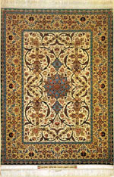
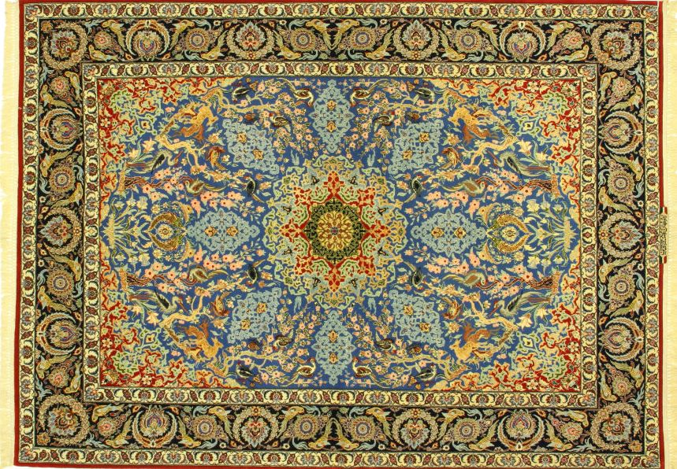
Ісфаханський килим
У VI ст. в місті Ісфахан заснували царську килимову майстерню, де працювали кращі художники й ткалі з усієї країни. Ісфаханські килими мають яскраве синє або червоне тло.
Ворс килимів зрізаний до декількох міліметрів, тому контур малюнка дуже чіткий. Візерунок ісфаханського килима має складний вигадливий медальйон у центрі й щільний рослинний малюнок основного поля
й бордюру. Є численні, дуже заплутані й точно виконані орнаменти, реалістично зображені птахи й квіти. Медальйон у центрі килима може означати всевидюще Боже око або священну квітку лотоса.

Slide 26
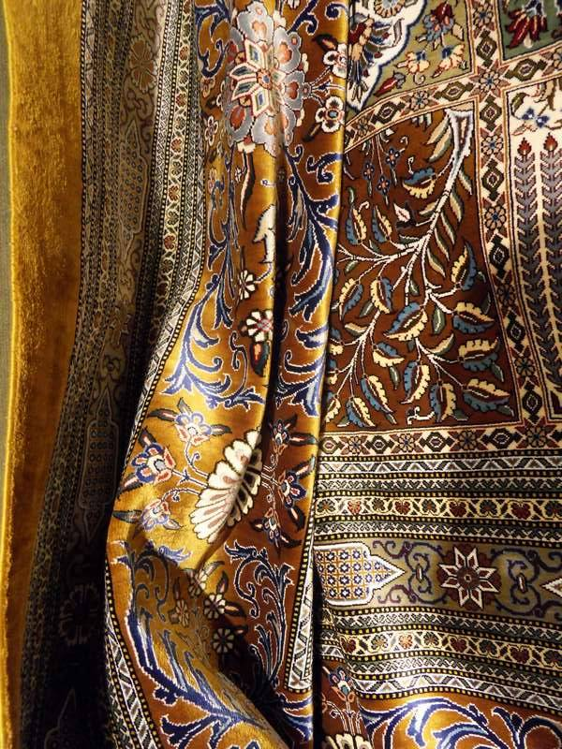
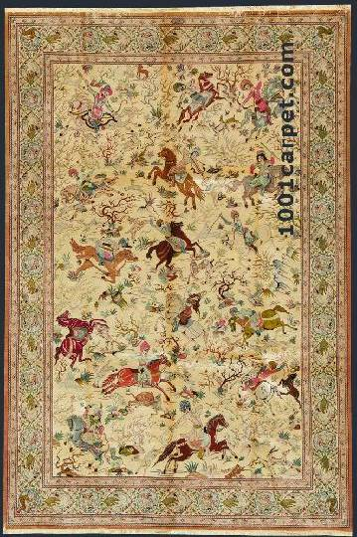
Килим із Кума
Килими з Кума відомі незвичайною комбінацією квітів: вони можуть бути кольору слонової кістки, бежево-коричневими і ясно-зеленими
з відтінком бірюзи. Вони, як правило, дорожчі за інших «персів», за винятком килимів з Ісфахана й Тебриза.
Найкращі килими Кума ̶ шовкові. Це тонкі, як тканина, і дуже пластичні килими. Історично тільки в цій місцевості ткали шовкові килими,
в інших ̶ вовняні або змішані.
У Кумі немає орнаментів, що вважаються традиційними ̶ тутешні дизайнери
й майстри не звикли себе в чомусь обмежувати. При цьому килими з Кума часто «підписані» майстром. У зображенні переважає розбиття поверхні на квадрати з рослинним орнаментом усередині.

Slide 27
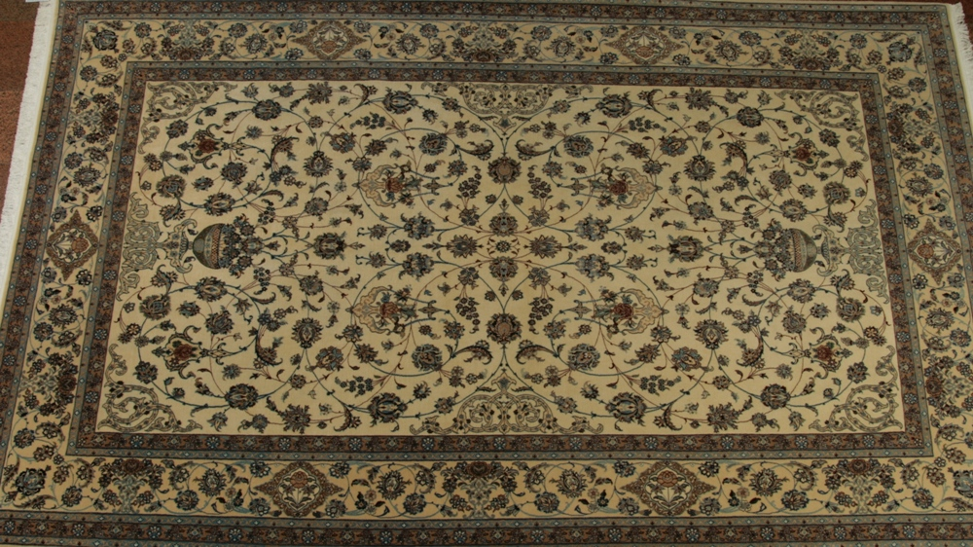
Килим із Наїна
На килимах із Наїна дуже світле поле й багато синього або ясно-зеленого, майже салатного кольору. Малюнок складається з дрібних квіточок
і переплетених гілок. Характерна комбінація блакитнуватих тонів і кольору слонової кістки стала справжньою «торговельною маркою».
Ворс може бути вовняний або комбінований із шовком. Також бувають повністю шовкові килими. Килими з Наїна можна віднести до килимів класичного перського дизайну.

Slide 28
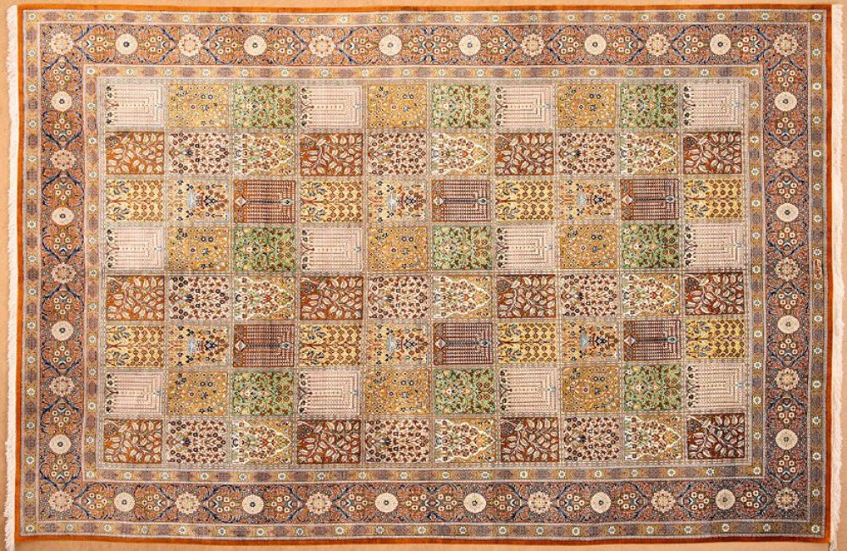
Іранський килим із Габе
Сільські перські килими
з Габе варто виділити окремо. Вони мають двобічний малюнок. Це великі килими, виткані з нерівномірно профарбованої вовни, з дуже крупним нескладним малюнком.
Перські килими з Габе можна побачити в будинках найбільших цінителів мистецтва.

Slide 29
Завдання
Скласти кластер зі слів-асоціацій до іранського килимарства.
Іранське килимарство

